Slide 1
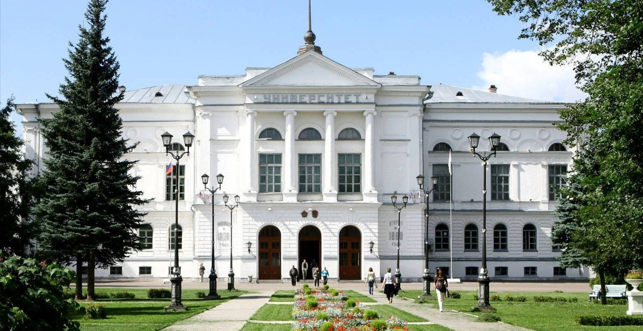
Региональная система дистанционного зондирования земли
@ TSU 2014

Slide 2
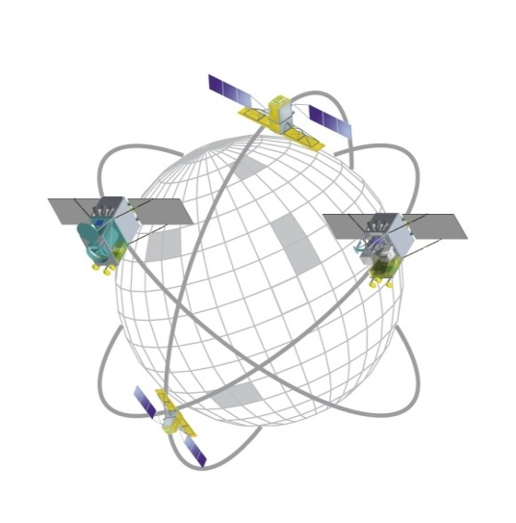
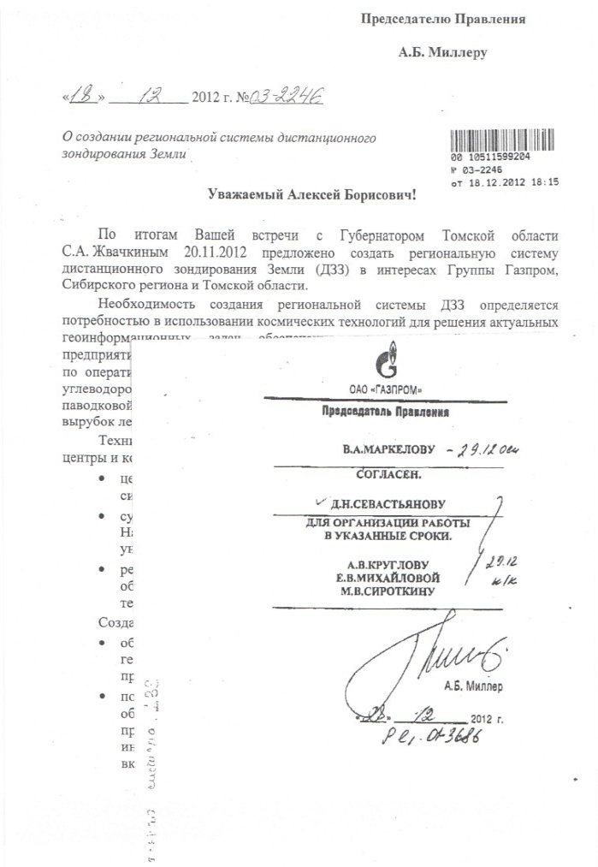
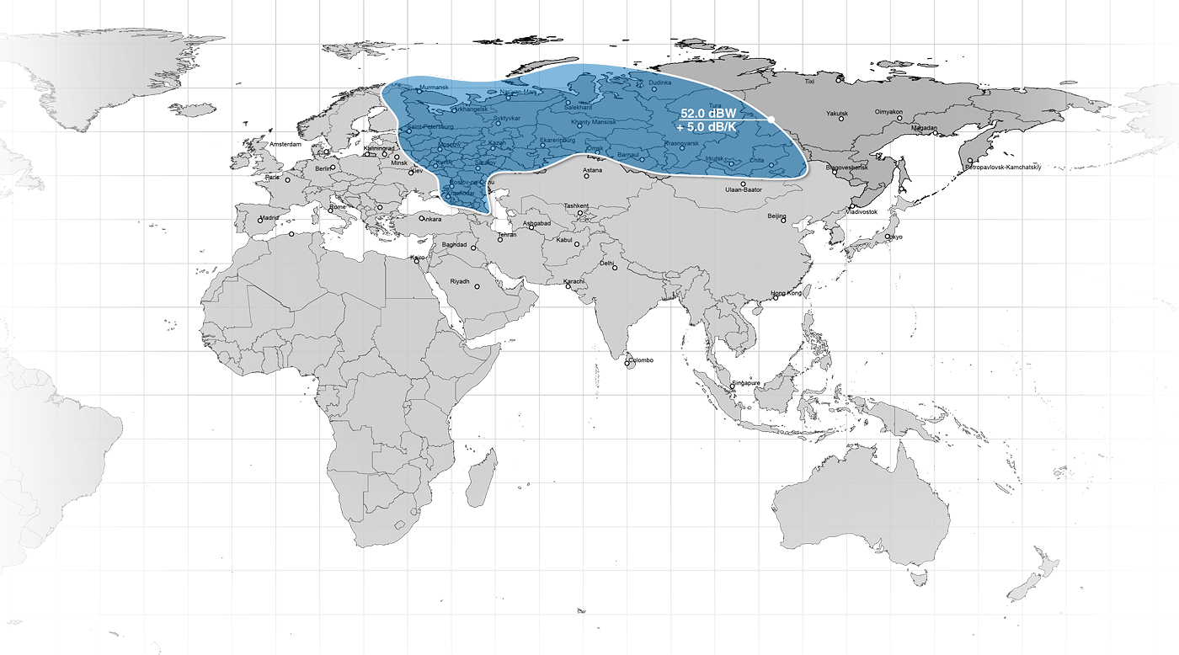

СОЗДАНИЕ РЕГИОНАЛЬНОЙ СИСТЕМЫ
ДИСТАНЦИОННОГО ЗОНДИРОВАНИЯ ЗЕМЛИ
Проектом предусмотрено создание на базе
Томского государственного университета Регионального центра аэрокосмического мониторинга
  Основание для проекта
  Предложение ОАО ГКС и ТГУ о создании РС ДЗЗ на территории Томской области (письмо Губернатору Томской области С.А. Жвачкину)
  2. Обращение губернатора Томской области С.А. Жвачкина на Председателя Правления ОАО «Газпром» А.Б. Миллера
  3. Представление проекта РС ДЗЗ А.Б. Миллеру в ТГУ
  4. Поручение Председателя правления ОАО «Газпром»
  А.Б. Миллера
2

Slide 3
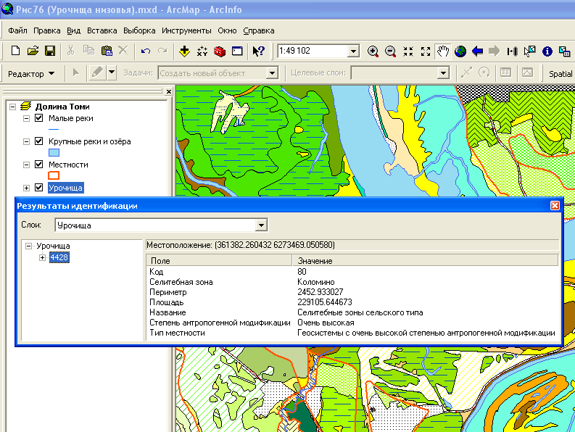
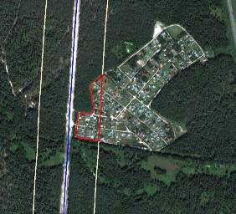
Проект первой очереди
«Цифровая ландшафтная карта Томской области»
Томский государственный университет
Администрация Томской области

Slide 4
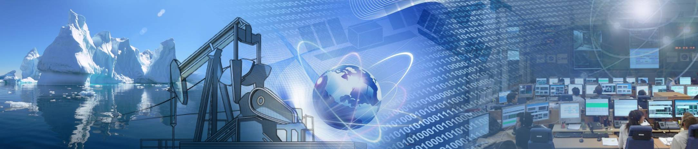
Цель проекта
Формирование актуального (2015 г.) ортофотоплана Томской области на основе данных мультиспектральной оптической космической съемки с высоким пространственным разрешением и создание на его основе геоинформационной системы (ГИС) Томской области

Slide 5
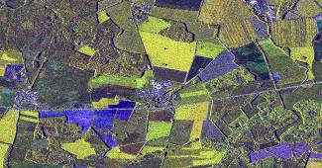
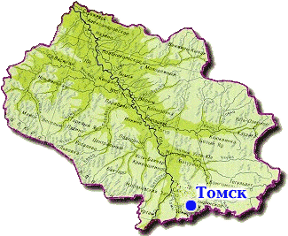
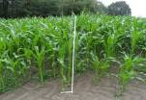
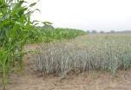
Актуальность проекта
В Томской области нет единой основы для согласованной работы профильных департаментов Администрации Томской области, и оказания геоинформационных услуг организациям и населению.
Разработка ортофотоплана и ландшафтной карты Томской области заполнит этот пробел.
@ TSU 2014

Slide 6
Востребованность проекта
Ортофотоплан представляет собой временной срез состояния природы территории Томской области и позволит получить «точку отчета» для отслеживания изменений как природной составляющей ландшафта, так и антропогенного воздействия.
Ортофотоплан будет основой для проведения работ:
- создание ландшафтно-экологической карты Томской области;
- создание тематических карт (в перспективе электронного атласа Томской области), в том числе карт и баз данных лесной инвентаризации
- проведение территориальной оценки накопленной нарушенности территории (лесные пожары, вырубки, загрязнения, подтопление и т.д.);
- обновление карт линейных объектов (дороги, трубопроводы, ЛЭП и др.).
@ TSU 2014

Slide 7
Востребованность проекта
Ландшафтная карта является комплексной картой, отражающей современную природную обстановку и позволит решать ряд задач по рациональному природопользованию:
- оценка потенциала территориально распространения различных биологических ресурсов, в том числе растительного сырья, торфа, ягод и др.;
- планирование размещения производств, связанных с использованием биологических ресурсов;
- обеспечение исходной информацией при планировании размещения производственных объектов, оказывающих воздействие на природу, особенно при планировании крупных линейных объектов (дороги, ЛЭП, трубопроводы);
- проведение предварительной оценки (ОВОС), включая расчеты ущерба, на стадии выбора вариантов размещения инвестиционно-строительных проектов

Slide 8
Ландшафтная карта – основа ГИС
Тематические слои базы геоданных ГИС:
Реки
Озёра
Ландшафтные системы
Почвы
Земли сельхозназначения
Леса
Селитебные зоны
Промышленные зоны
Объекты линейной инфраструктуры
(дороги, трубопроводы, ЛЭП)

Slide 9
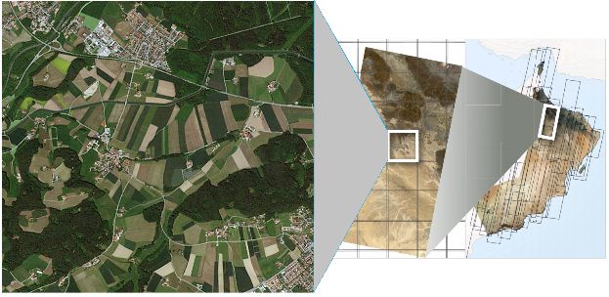
Разные масштабные уровни
1:200 000 – вся территория области
1:25 000-1:50 000 – отдельные территории

Slide 10
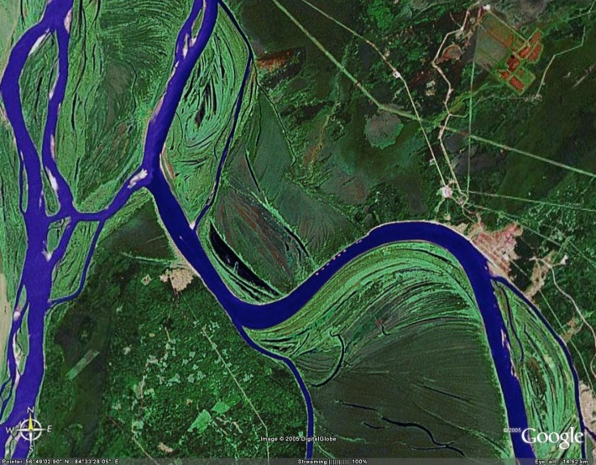
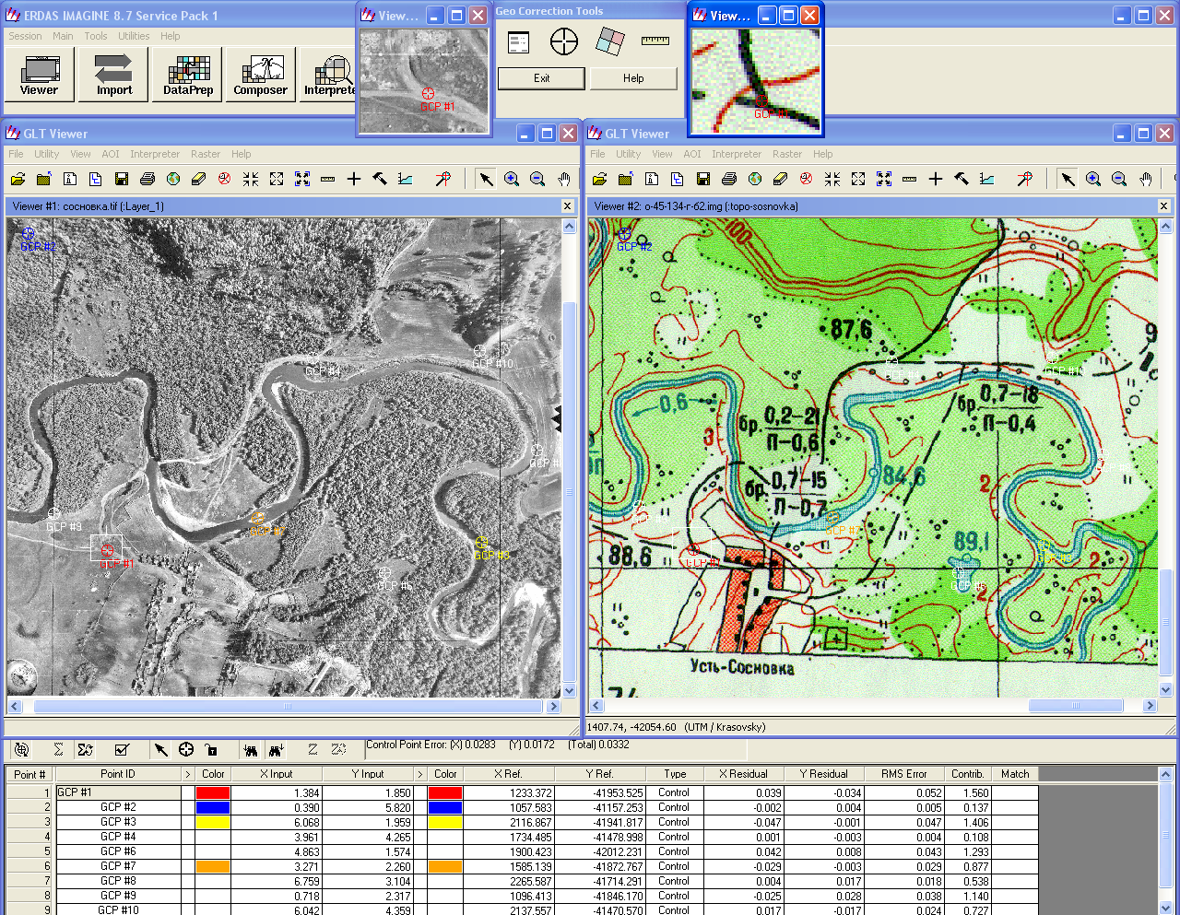
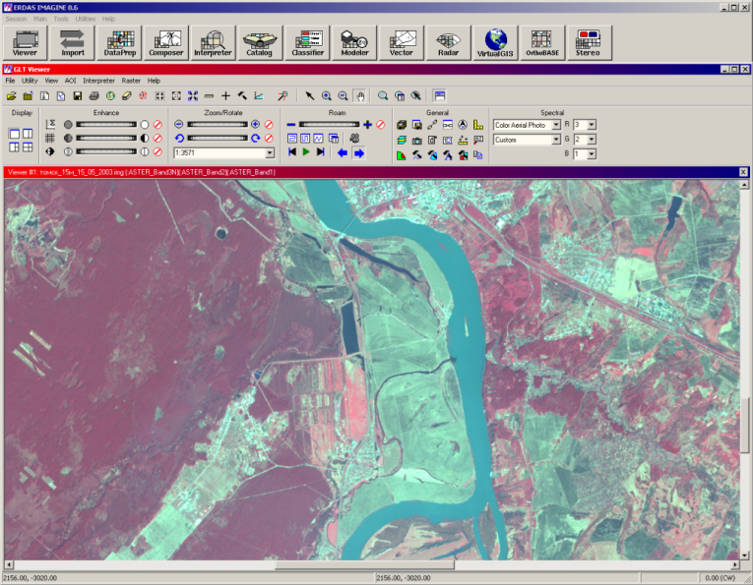
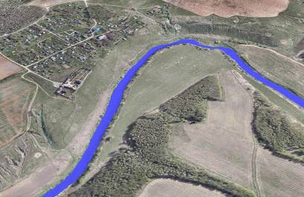
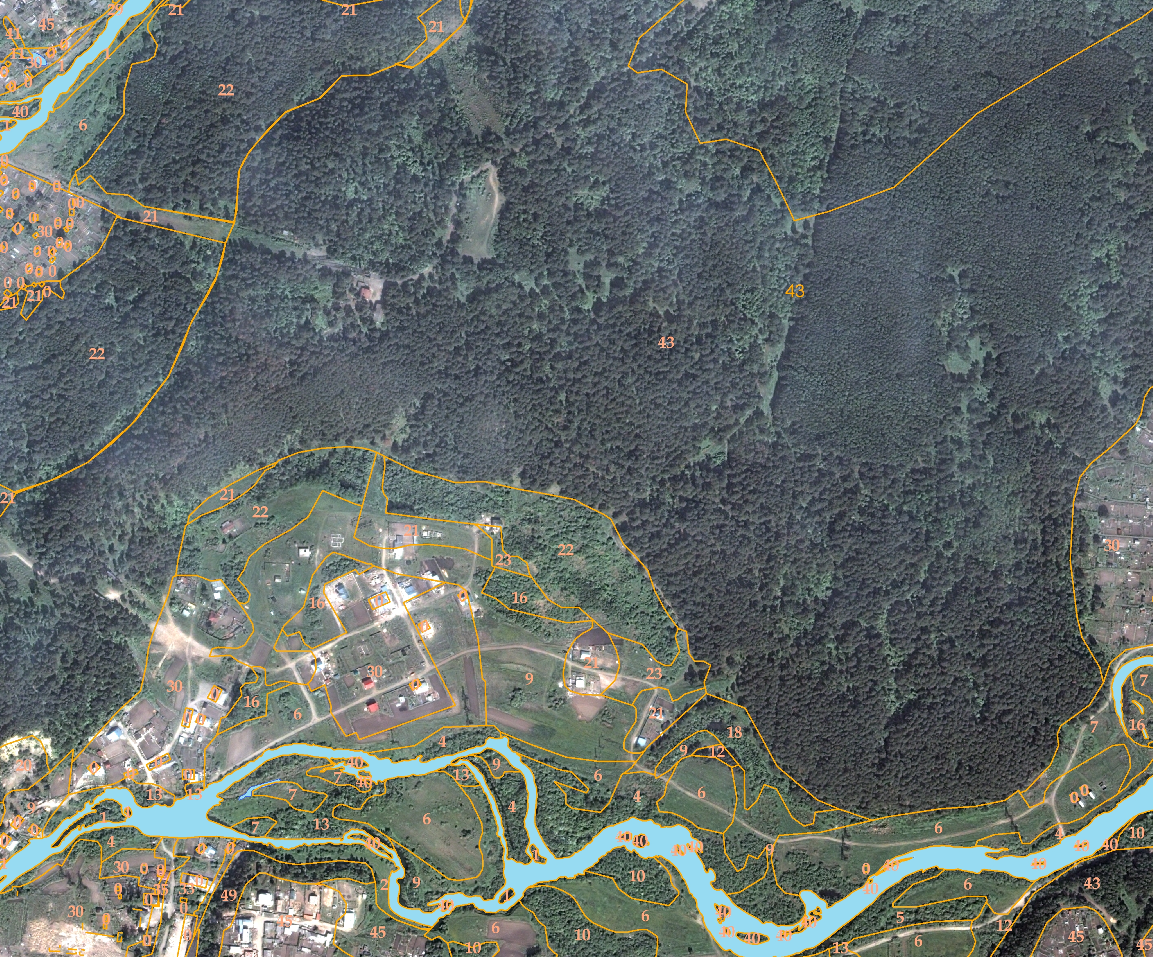
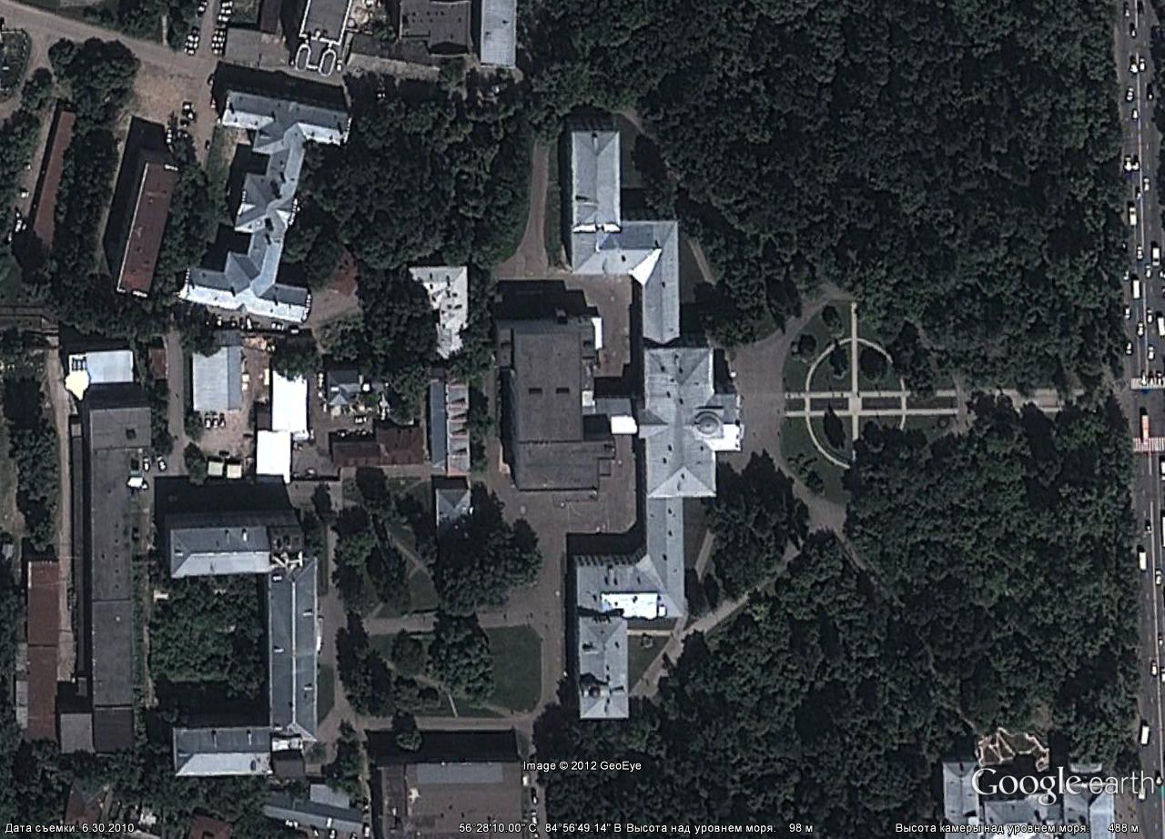
Данные дистанционного зондирования:
Снимки высокого пространственного разрешения (5-30 м)
Снимки сверхвысокого пространственного разрешения (<1 м)
Снимки с БПЛА

Slide 11
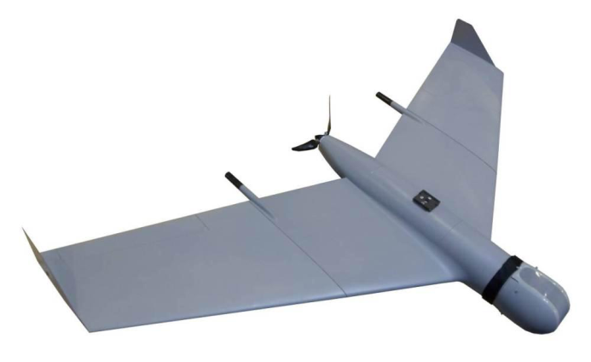
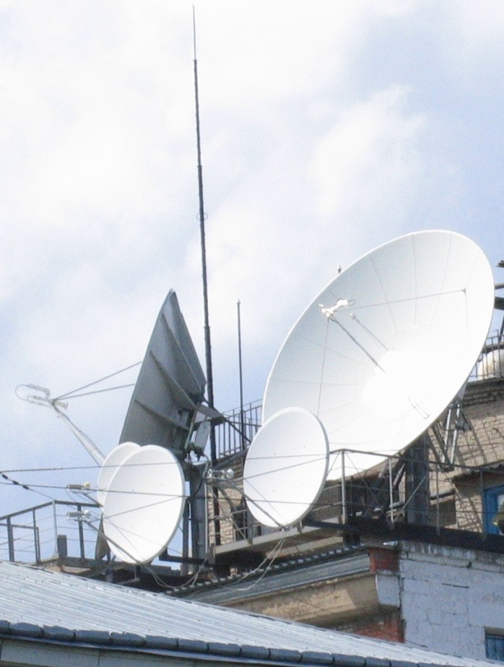
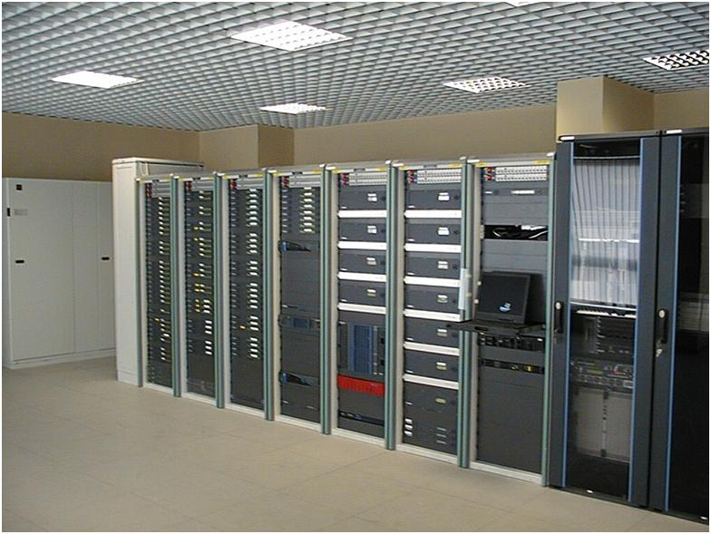
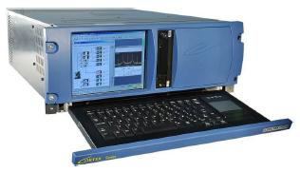
Суперкомпьютер 63.7 Тфлопс
Центр обработки данных 340 Тбайт
4 АРМ на базе быстродействующих графических рабочих станций
Беспилотный летательный аппарат
Существующие базы геоданных на территорию Томской области
Лицензионное программное обеспечение.
Наличие в ТГУ уникальных научных школ и специалистов по тематическому дешифрированию и ландшафтному картографированию
Имеющиеся ресурсы ТГУ

Slide 12
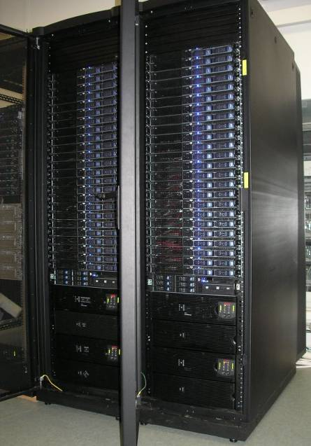
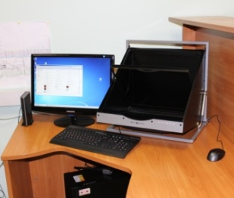
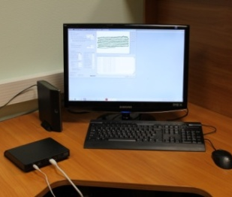
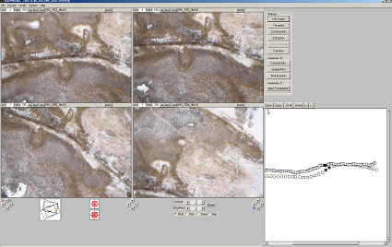
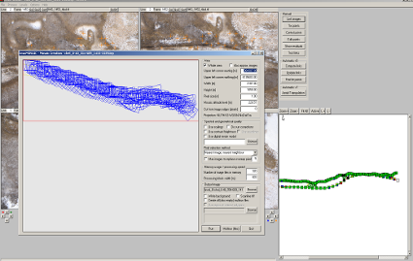
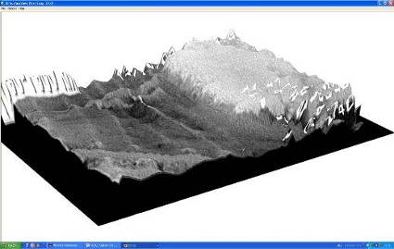
Аппаратно-программное обеспечение ГИС
Программное обеспечение | Решаемые задачи
ENVI | Обработка оптических данных космических аппаратов, создание «мозаики» снимков, классификация изображений и тематическое дешифрирование
PCI Geomatica
Талка
PhotoMod
ERDAS Imagine
SARScape | Обработка радиолокационных данных, создание моделей высот местности, мониторинг деформаций поверхности Земли и объектов
EnsoMosaic | Обработка оптических данных БПЛА, создание ортофотопланов и моделей высот местности
TopoAxis
ArcGIS | Создание и ведение баз геоданных, пространственный анализ, тематическое картографирование
Суперкомпьютер
Рабочие места обработки

Slide 13
Организация работы
Геопортал
Скоростной доступ через Internet
Департамент природных ресурсов и охраны окружающей среды
автоматизация расчётов границ санитарно-защитных, водоохранных зон
и т.п.
База
геоданных ГИС
РГС ТО
(ЦОД ТГУ)
Департамент лесного хозяйства
- оценка, анализ и прогнозирование возобновляемых природных ресурсов
Пополнение и обновление базы геоданных
Материалы полевых инженерно-экологических изысканий, данные космомониторинга и т.п.
Управление охотничьего хозяйства
Комитет рыбного хозяйства

Slide 14
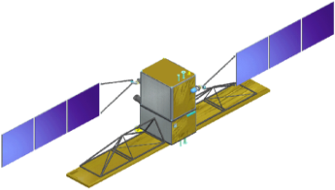
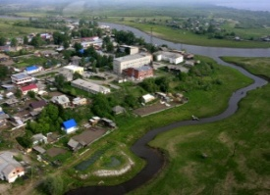
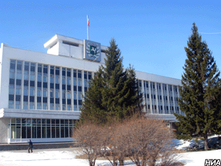
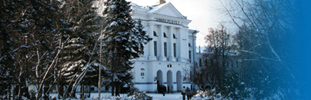
МОНИТОРИНГ ОБЪЕКТОВ И ТЕРРИТОРИЙ ТОМСКОЙ ОБЛАСТИ
С ПРИМЕНЕНИЕМ КОСМИЧЕСКИХ СРЕДСТВ
Телекоммуникационные спутники «Ямал»
Мониторинговые спутники «СМОТР»
Районные центры
Администрация области
Телепорт ТГУ
14
14
Notes:
14
14
14

Slide 15
Задачи, решаемые с помощью цифровой ландшафтной карты и космомониторинга, в интересах Администрации Томской области
Создание и ведение кадастров биологических ресурсов (растительные, рыбные, охотничье-промысловые)
Мониторинг несанкционированных рубок, самовольных застроек и захламления лесосек
Мониторинг очагов пожаров
Мониторинг нарушенных земель лесного фонда и их рекультивации
Получение обработанных снимков для целей лесоустройства.
Мониторинг очагов поражения лесными и сельскохозяйственными вредителями
Выявление видов и масштабов антропогенного нарушения ландшафтов
Прогноз развития природных процессов на фоне антропогенного влияния (в том числе самовосстановление нарушенных земель, направление распространения загрязнения)
Выявление несанкционированных свалок и захламления земель
Мониторинг загрязнения водных объектов
Мониторинг особо охраняемых природных территорий и нерестилищ
Мониторинг водоохранных зон

Slide 16
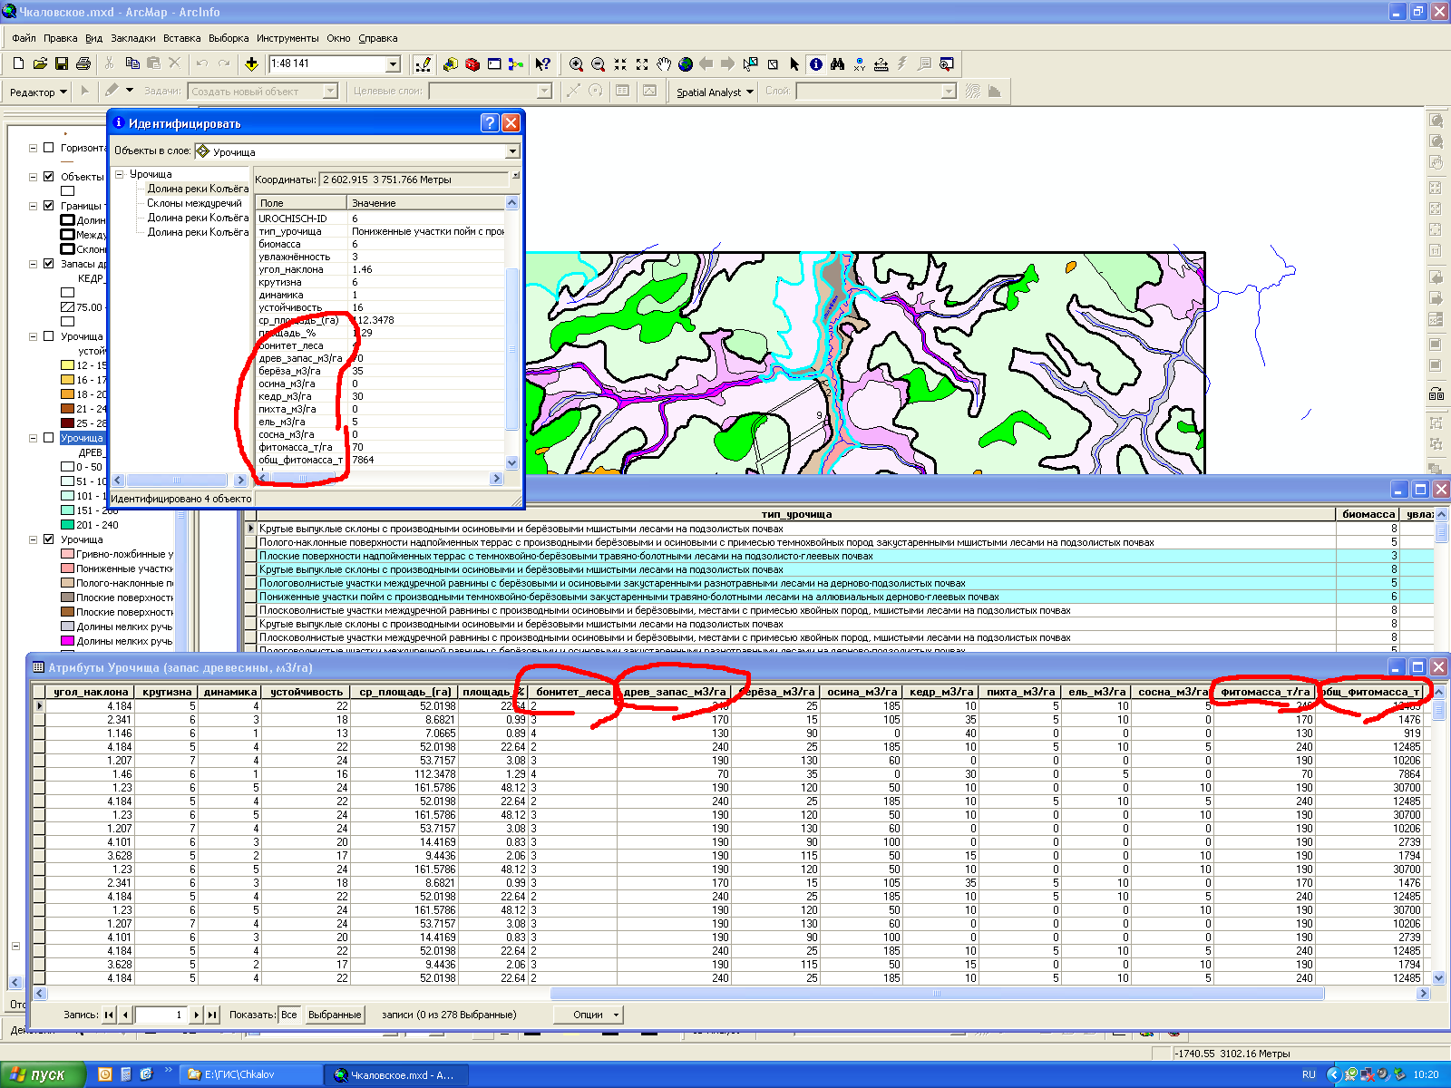
База данных ландшафтной карты содержит
сведения о запасах промысловых ресурсов

Slide 17
Поддержка принятия решений при выборе вариантов строительства
Вариант 1
Плата за пользование лесным фондом 5,4 млн. руб., в т.ч. 2,1 млн. руб. - вырубка кедра
Вариант 2
Плата за пользование лесным фондом 3,9 млн. руб., в т.ч. 0,4 млн. руб. - вырубка кедра

Slide 18
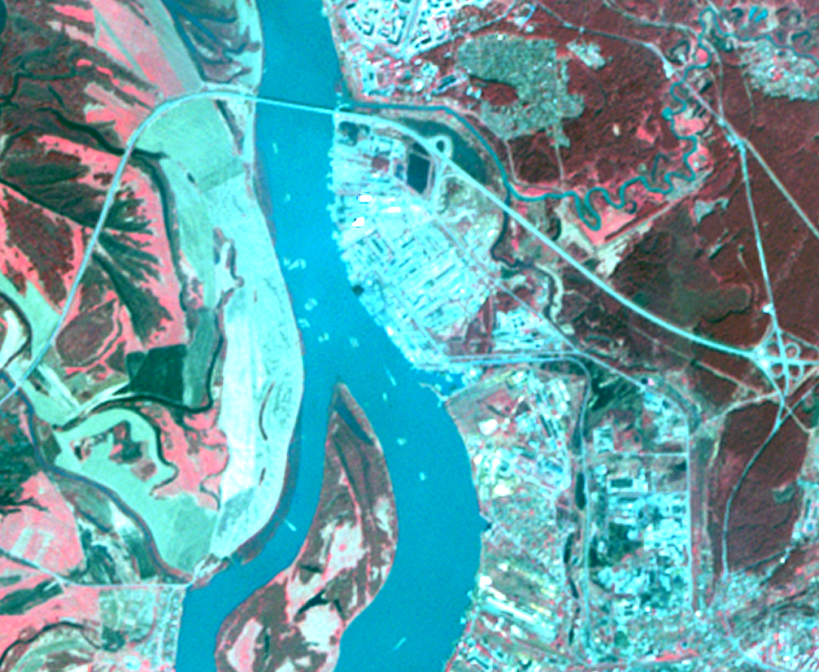
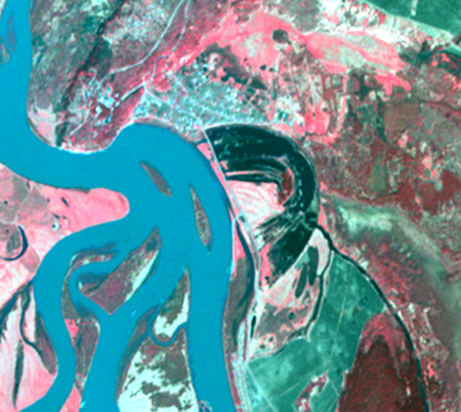
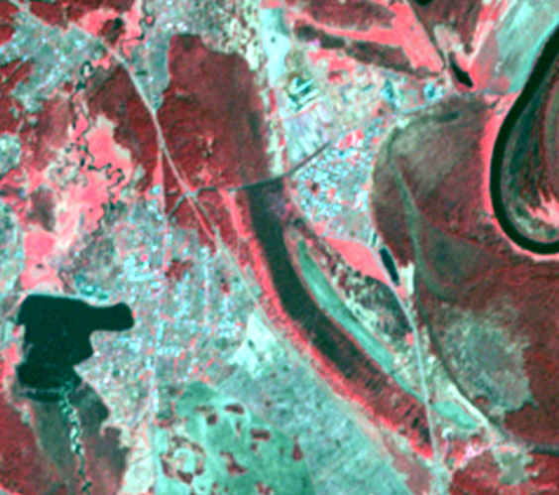
Прогноз участков подтопления при строительстве объектов линейной инфраструктуры

Slide 19
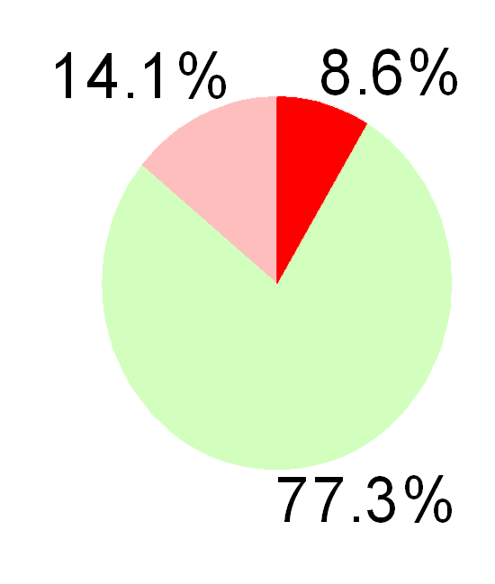
Степень антропогенной модификации ландшафтов

Slide 20
СПАСИБО ЗА ВНИМАНИЕ
@ TSU 2014

